Slide 1


Slide 2

Il convient de lancer le mode diaporama pour la diffusion de la leçon en classe
Réservé à l’enseignant (e)

Slide 3




Pictogrammes
Réservé à l’enseignant (e)
L’enseignant parle
Diffusion d’un média
Média en cours de diffusion
Fin du média. Passer au slide suivant
Expliquer, donner une consigne
Désigner un élève

Slide 4




Contenu de la semaine
Réservé à l’enseignant (e)

Slide 5

Organisation de la semaine 5
Réservé à l’enseignant (e)
Séance 1
Séance 4
Activités de vocabulaire
Évaluation
Activités d’écriture
Évaluation
Séance 2
Séance 5
Activités orales
Évaluation
Évaluation
Séance 3
Séance 6
Activités de lecture
Évaluation
Évaluation

Slide 6




Plan de la séance 1
Réservé à l’enseignant (e)
1. Activité 1
Rappel des mots de vocabulaire.
Jeux de vocabulaire.
Faire des phrases avec des mots de vocabulaire.
Travail sur livret

Slide 7
Réservé à l’enseignant (e)
(ة)خاص بالأستاذ
Au terme de cette séance de révision, l’enseignant doit vérifier qu’au moins 80% des élèves sont capables de :
Reconnaitre et produire des mots de vocabulaire.
Faire des phrases avec des mots de vocabulaire.
* Si ce taux n’est pas atteint, il convient de mettre en place des actions de remédiation, collectives ou individuelles.

Slide 8


Bonjour les enfants. Aujourd’hui, nous allons réviser les mots de vocabulaire des semaines précédentes. Soyez attentifs.

Slide 9



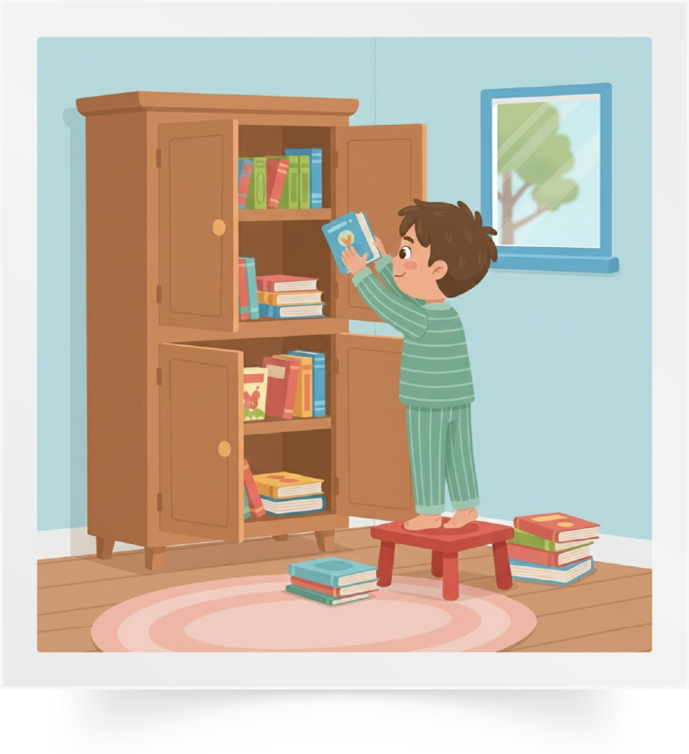


Répétons ensemble : L’intelligence artificielle – Une technologie – Facilement – Organiser – Rapidement – Tricher.
L’intelligence artificielle
Une technologie
Facilement
Organiser
Rapidement
Tricher

Slide 10
Pour chaque image, je vais désigner un élève pour dire le mot. C’est quel mot ?

Slide 11


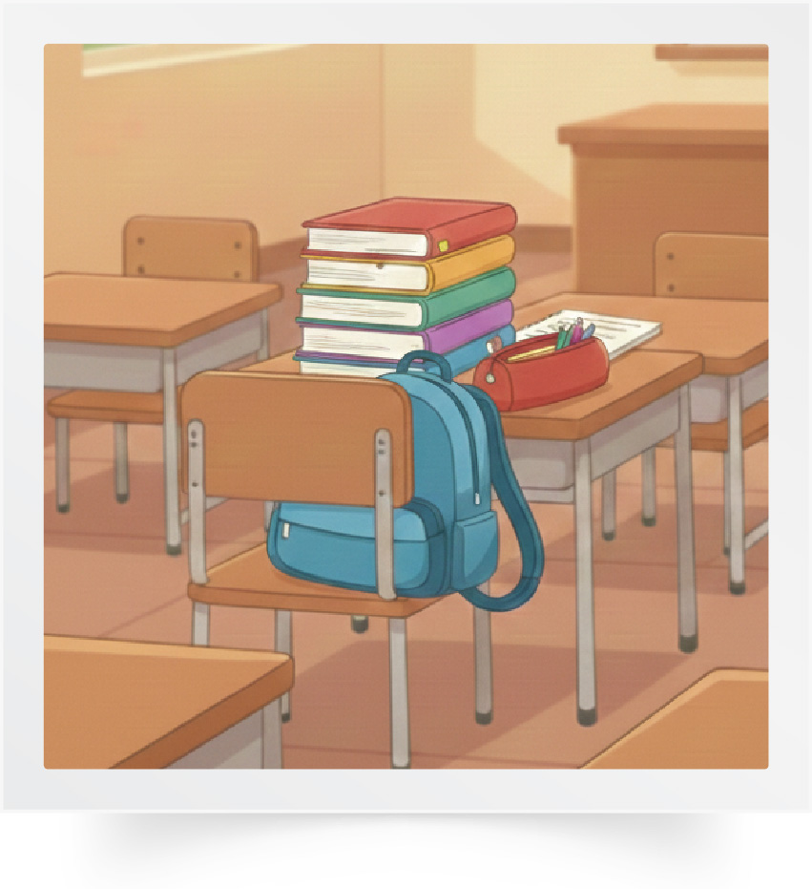
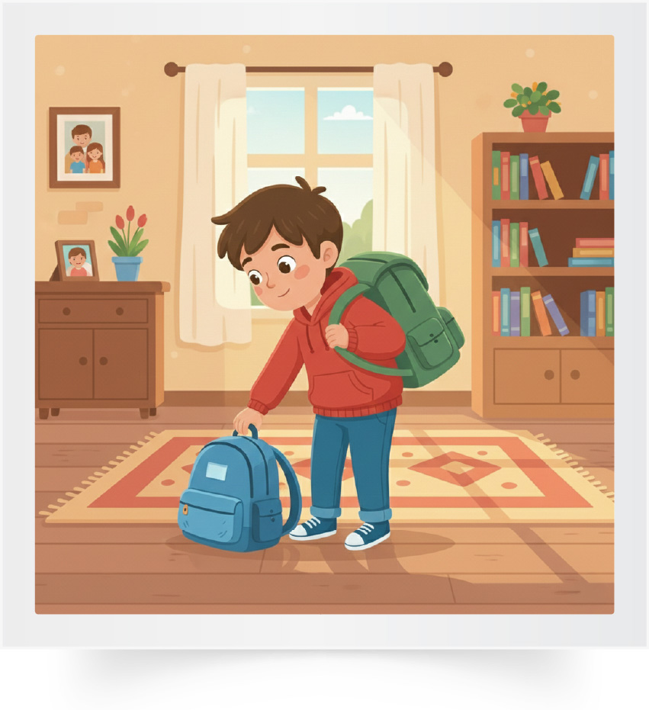

Répétons ensemble : Une application scolaire – Un être humain – Les émotions – Les besoins – Remplacer - Ressentir.
Une application scolaire
Un être humain
Les émotions
Les besoins
Remplacer
Ressentir

Slide 12
Pour chaque image, je vais désigner un élève pour dire le mot. C’est quel mot ?

Slide 13


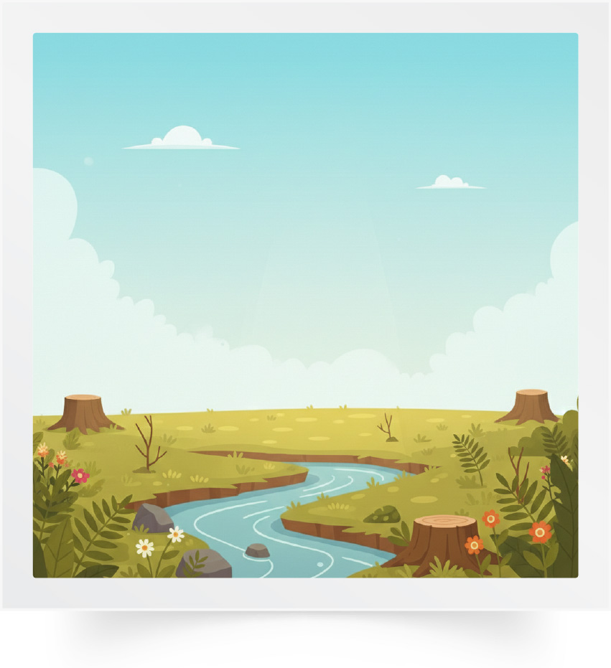
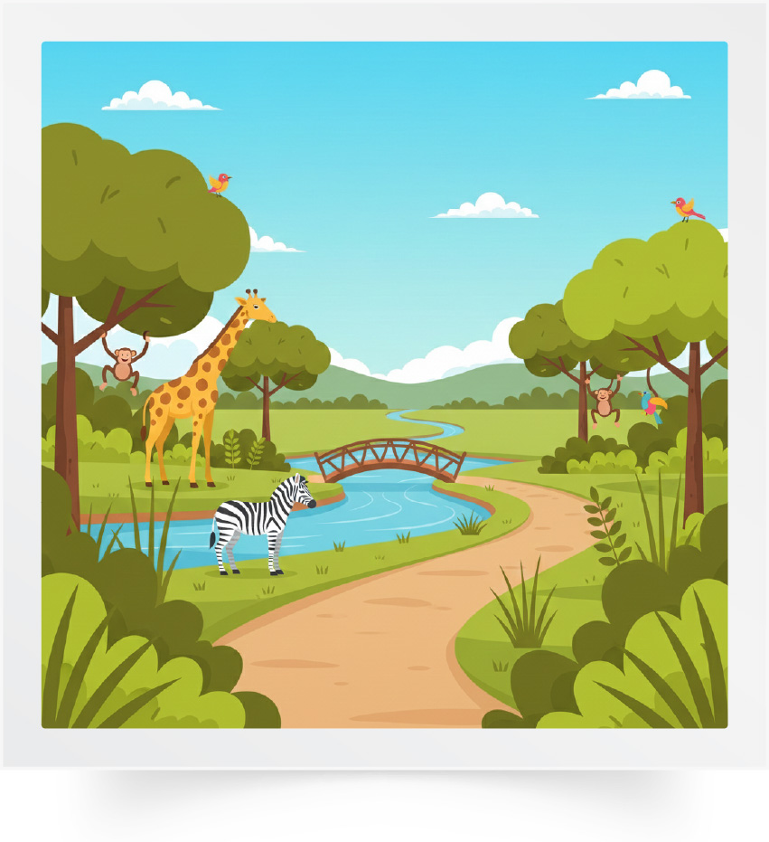
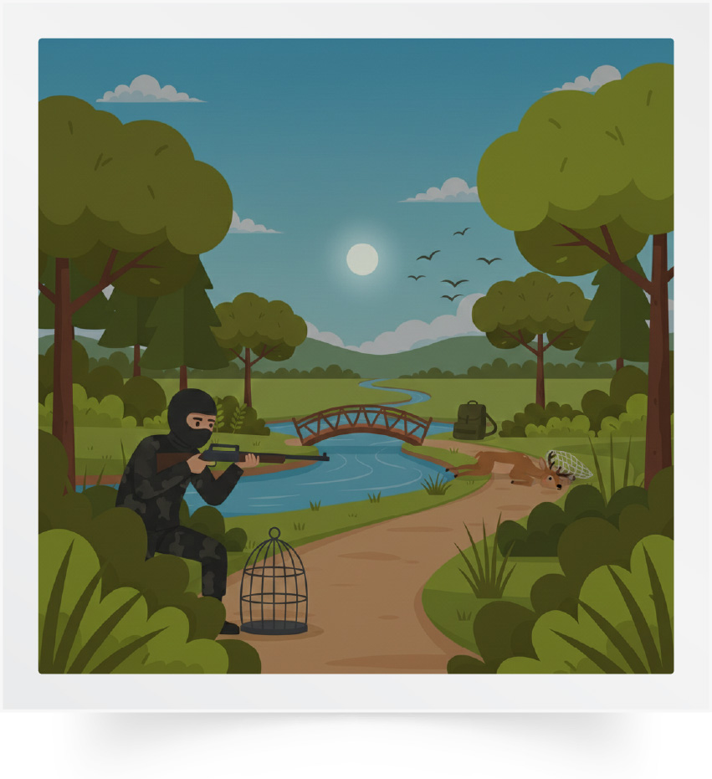

Répétons ensemble : Disparaître – Protéger – En sécurité – Une réserve naturelle – La chasse illégale – La pollution.
Disparaître
Protéger
En sécurité
Une réserve naturelle
La chasse illégale
La pollution

Slide 14
Pour chaque image, je vais désigner un élève pour dire le mot. C’est quel mot ?

Slide 15



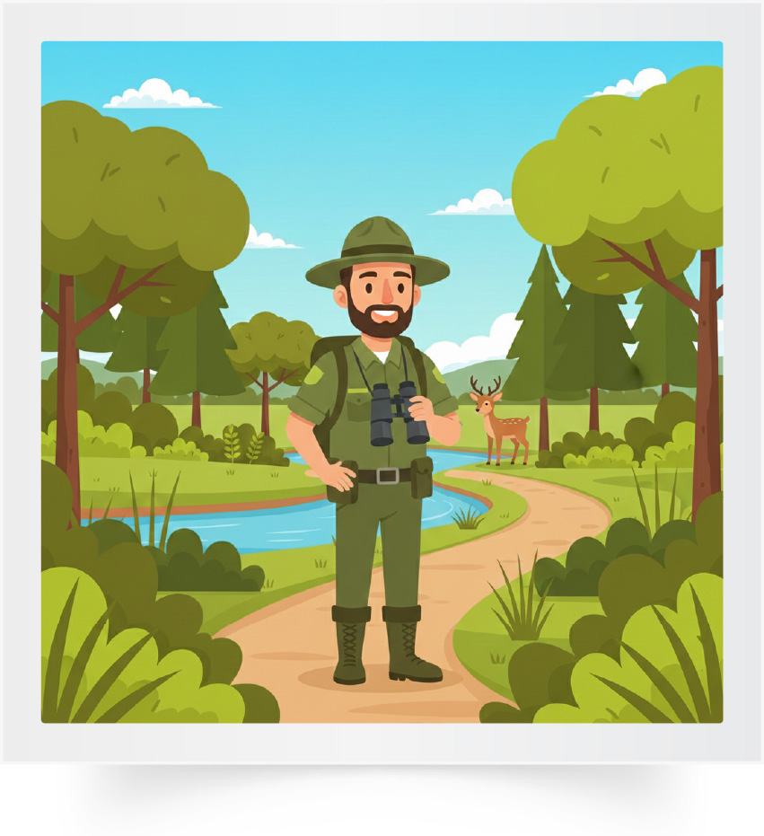


Répétons ensemble : Un incendie – Sensibiliser – Combattre – Un garde forestier – Les espèces en danger – La déforestation.
Un incendie
Sensibiliser
Combattre
Un garde forestier
Les espèces en danger
La déforestation

Slide 16
Pour chaque image, je vais désigner un élève pour dire le mot. C’est quel mot ?

Slide 17






Répétons ensemble : Les énergies renouvelables – Les énergies fossiles – Le charbon – Economiser – L’environnement – La centrale solaire.
Les énergies renouvelables
Les énergies fossiles
Le charbon
Economiser
L’environnement
La centrale solaire

Slide 18
Pour chaque image, je vais désigner un élève pour dire le mot. C’est quel mot ?

Slide 19






Répétons ensemble : L’électricité – Les éoliennes – Produire – Le Co2 – Propre – L’air.
L’électricité
Les éoliennes
Produire
Le Co2
Propre
L’air

Slide 20
Pour chaque image, je vais désigner un élève pour dire le mot. C’est quel mot ?

Slide 21




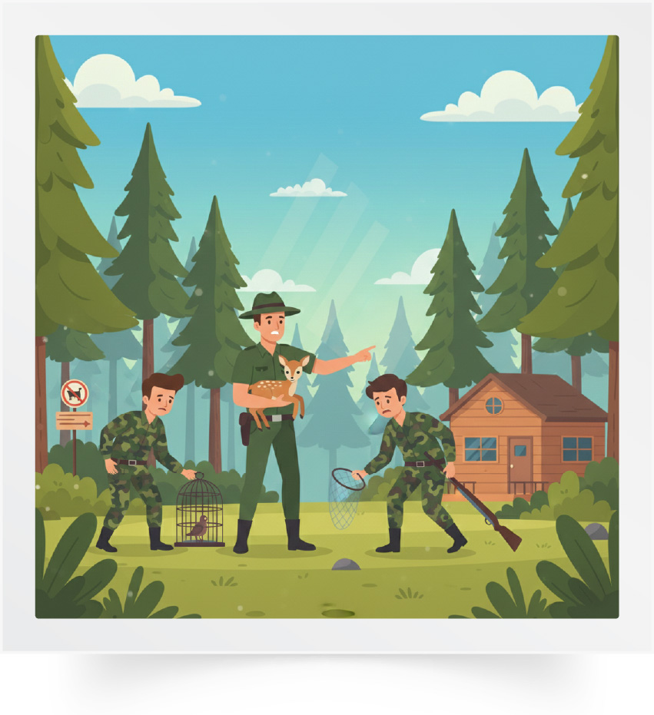

Répétons ensemble : Les transports en commun – Le réchauffement climatique – Les comportements – Trier – Lutter - Recycler.
Les transports
en commun
Le réchauffement climatique
Les comportements
Trier
Lutter
Recycler

Slide 22
Pour chaque image, je vais désigner un élève pour dire le mot. C’est quel mot ?

Slide 23






Répétons ensemble : Le carburant – Gaspiller – Les déchets – La température – Menacer – Propre.
Le carburant
Gaspiller
Les déchets
La température
Menacer
Propre

Slide 24
Pour chaque image, je vais désigner un élève pour dire le mot. C’est quel mot ?

Slide 25

Nous allons jouer au jeu des mots invisibles.
Jeu des mots invisibles.

Slide 26
Observez bien les images. Je vais masquer deux images
L’intelligence artificielle
Disparaître
Le Co2
La centrale solaire
Une application scolaire
Les espèces en danger

Slide 27
Quelles sont les images qui manquent ?
?
?

Slide 28
Les deux images qui manquent sont: Une application scolaire et disparaître.

Slide 29

Nous allons jouer au jeu des mots qui bougent.
Jeu des mots qui bougent

Slide 30
Observez bien. Je vais faire bouger 2 images.
Un incendie
Une technologie
Les comportements
Une réserve naturelle
Remplacer
La température

Slide 31
Quelles sont les 2 images qui ont bougé ?

Slide 32
Les quatre images qui ont bougé sont : Un incendie et la température.

Slide 33

Plan de la séance
Réservé à l’enseignant
Rappel des mots de vocabulaire.
Jeux de vocabulaire.
2. Activité 2
Faire des phrases avec des mots de vocabulaire.
Activités sur livret

Slide 34
Maintenant, on va faire des phrases avec les mots de vocabulaire. Observez ces images. Qui veut dire une phrase ?
Le réchauffement climatique
Lutter
Les comportements

Slide 35
Voici une phrase correcte : Pour lutter contre le réchauffement climatique, il faut que nous changions nos comportements.
Pour lutter contre le réchauffement climatique, il faut que nous changions nos comportements.

Slide 36
Observez ces images. Qui veut dire une phrase ?
L’intelligence artificielle
Rapidement

Slide 37
Voici une phrase correcte : Nous pouvons apprendre rapidement grâce à l’intelligence artificielle.
Nous pouvons apprendre rapidement grâce à l’intelligence artificielle.

Slide 38
Observez ces images. Qui veut dire une phrase ?
Une réserve naturelle
Les espèces en danger

Slide 39
Voici une phrase correcte : Il faut créer des réserves naturelles pour protéger les espèces en danger.
Il faut créer des réserves naturelles pour protéger les espèces en danger.

Slide 40
Observez ces images. Qui veut dire une phrase ?
Un garde forestier
Sensibiliser
La déforestation

Slide 41
Voici une phrase correcte : Le garde forestier sensibilise les enfants sur la déforestation..
Le garde forestier sensibilise les enfants sur la déforestation.

Slide 42
Observez ces images. Qui veut dire une phrase ?
La centrale solaire
Les énergies renouvelables
Propre

Slide 43
Voici une phrase correcte : La centrale solaire produit des énergies renouvelables propres.
La centrale solaire produit des énergies renouvelables propres.

Slide 44
Observez ces images. Qui veut dire une phrase ?
L’électricité
Les éoliennes
Produire

Slide 45
Voici une phrase correcte : Les éoliennes produisent de l’électricité.
Les éoliennes produisent de l’électricité.

Slide 46
Observez ces images. Qui veut dire une phrase ?
Propre
Les déchets
Recycler

Slide 47
Voici une phrase correcte : Pour lutter contre la pollution, il faut que nous recyclions nos déchets.
Pour lutter contre la pollution, il faut que nous recyclions nos déchets.

Slide 48


Plan de la séance
Réservé à l’enseignant (e)
Rappel des mots de vocabulaire.
Jeux de vocabulaire.
Faire des phrases avec des mots de vocabulaire.
3. Activités de vocabulaire sur livret
Activités sur livret

Slide 49
Ouvrez le livret à la page 106. Vous allez faire cette activité à l’oral avec votre camarade.

Slide 50

À tour de rôle : l’un montre une image, l’autre dit le mot. Je passe entre les rangs pour vous aider.
1
Je montre l’image
2
Je dis le mot

Slide 51

La séance d’aujourd’hui est terminée. À la maison, faites l’ activité 1 sur le livret.
Vous devez écrire les mots du vocabulaire.

Slide 52
Réservé à l’enseignant (e)
Évaluation des acquis
de la période 4

Slide 53
Réservé à l’enseignant (e)
Les compétences évaluées
CO1 Comprendre, à l’oral, des mots de vocabulaire.
CO2 Comprendre, à l’oral, des phrases.
PO1 Produire, à l’oral, des mots de vocabulaire.
PO2 Participer à un dialogue en mobilisant les actes de parole étudiés.
PO3 Prendre la parole pour partager des informations.
LF1 Lire des mots et des phrases correctement et avec fluidité.
LF2 Lire des textes correctement et avec fluidité.

Slide 54

Réservé à l’enseignant (e)
  Les items d’évaluation sont relatifs aux compétences suivantes : CO1 et PO1.
  La passation se fait de manière individuelle : l’enseignant évalue chaque élève en l’ invitant à son bureau
  L’enseignant est guidé par le ppt affiché sur son ordinateur qui ne doit pas être projeté sur l’écran de la classe (l’ordinateur doit être débranché du Datashow) ;
  Pendant que l’enseignant évalue de manière individuelle les élèves, le reste de la classe réalise des activités pour assurer le calme : lecture, copie, dessin;
  L’enseignant note immédiatement chaque compétence évaluée et renseigne la grille de compilation (0-10) en s’appuyant sur les indications de compilation en dessous de chaque slide d’item.

Slide 55
Réservé à l’enseignant (e)
L’enseignant demande aux élèves de prendre le livret à la page 108, de lire le texte et de répondre aux questions de compréhension.

Slide 56
Réservé à l’enseignant (e)
Avant de commencer les évaluations individuelles
1 - Garder à portée de main la grille de compilation
2- Donner une activité à réaliser au reste de la classe

Slide 57


Bonjour cher élève. Nous allons faire quelques activités d’évaluation.

Slide 58
Réservé à l’enseignant (e)
CO1. Comprendre, à l’oral, des mots de vocabulaire.

Slide 59
Regarde les images. Je vais te dire des mots et tu vas me montrer les images qui correspondent :
Gaspiller – Les transports en commun – la pollution – Le CO2 – Menacer.
1 réponse correcte = 2 points

Slide 60
Réservé à l’enseignant (e)
PO1. Produire, à l’oral, des mots de vocabulaire.

Slide 61
Mets ton doigt sur chaque image, dis-moi le mot en français et met-le dans une phrase .
1 réponse correcte = 2 points

Slide 62

C’est fini. Reviens à ta place !

